Slide 1
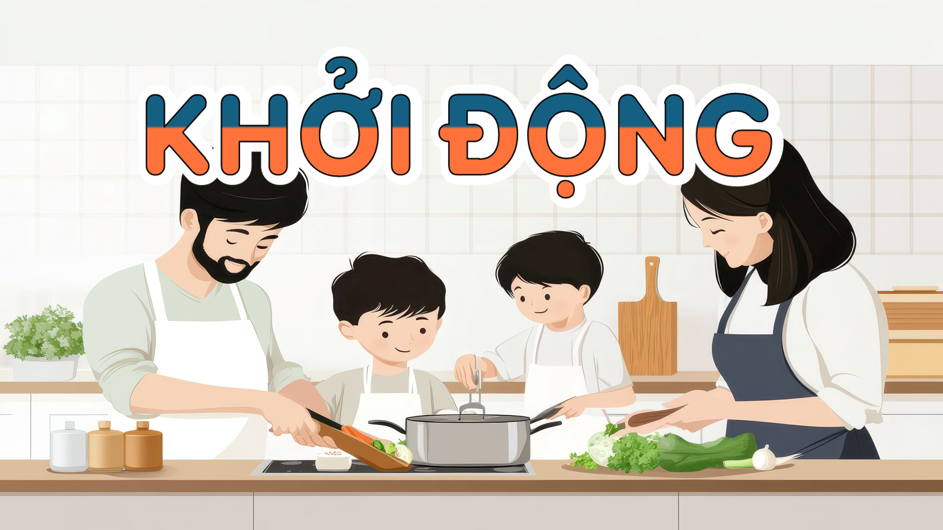

Slide 2
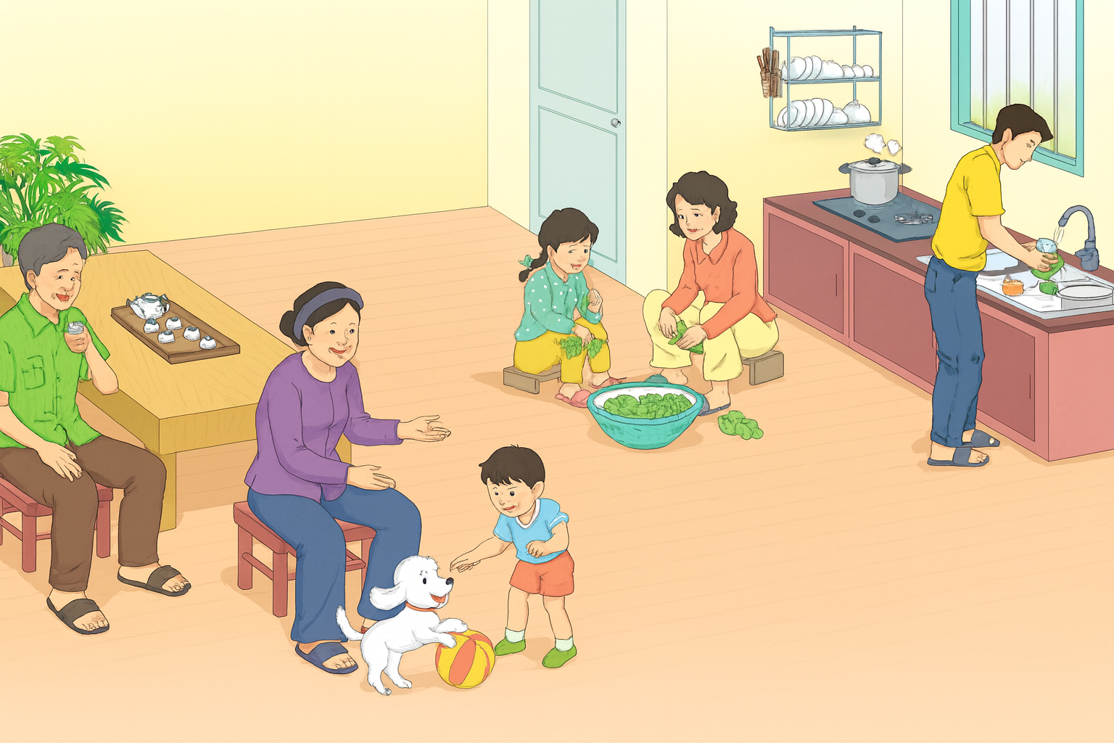
1
Nói những gì em quan sát được trong tranh?

Slide 3
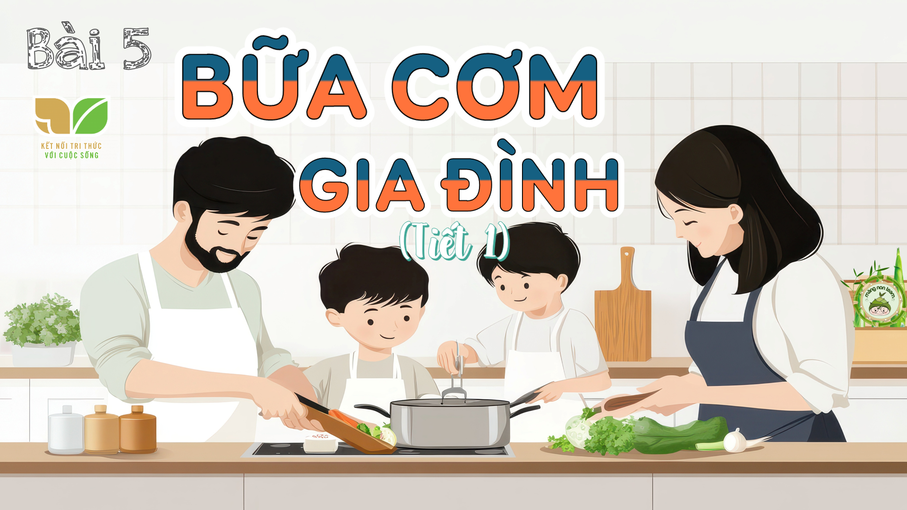

Slide 4
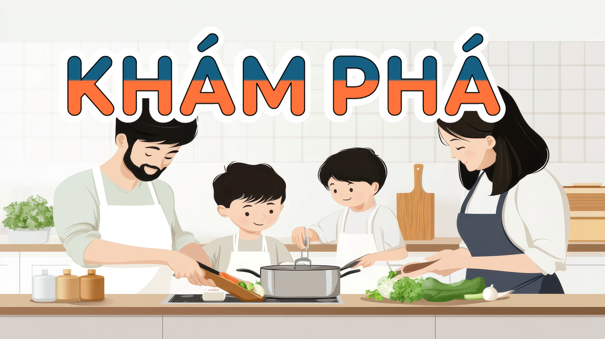

Slide 5

2

Slide 6
Bữa cơm gia đình
Thấy mẹ đi chợ về, Chi hỏi:
- Sao mẹ mua nhiều đồ ăn thế ạ?
- Đố con hôm nay là ngày gì?
Chi chạy lại xem lịch:
- A, ngày 28 tháng 6, ngày Gia đình Việt Nam.
- Đúng rồi. Vì thế, hôm nay nhà mình liên hoan con ạ.
Chi vui lắm. Em nhặt rau giúp mẹ. Bố dọn nhà, rửa xoong nồi, cốc chén. Ông bà trông em bé để mẹ nấu ăn. Cả nhà quây quần bên nhau. Bữa cơm thật tuyệt. Chi thích ngày nào cũng là ngày Gia đình Việt Nam.
(Châu Anh)

Slide 7


TÌM TỪ NGỮ CHỨA VẦN MỚI TRONG BÀI

Slide 8
TÌM TỪ NGỮ CHỨA VẦN MỚI TRONG BÀI
xoong

Slide 9

Bài đọc có
mấy câu?
Bài có 12 câu.

Slide 10
Bữa cơm gia đình
1
Thấy mẹ đi chợ về, Chi hỏi:
- Sao mẹ mua nhiều đồ ăn thế ạ?
- Đố con hôm nay là ngày gì?
Chi chạy lại xem lịch:
- A, ngày 28 tháng 6, ngày Gia đình Việt Nam.
- Đúng rồi. Vì thế, hôm nay nhà mình liên hoan con ạ.
Chi vui lắm. Em nhặt rau giúp mẹ. Bố dọn nhà, rửa xoong nồi, cốc chén. Ông bà trông em bé để mẹ nấu ăn. Cả nhà quây quần bên nhau. Bữa cơm thật tuyệt. Chi thích ngày nào cũng là ngày Gia đình Việt Nam.
(Châu Anh)
/
2
/
3
/
5
4
/
/
7
8
6
/
/
9
/
10
11
/
/
12
/
/

Slide 11
TỪ NGỮ
liên hoan
cốc chén
quây quần
tuyệt

Slide 12
Bữa cơm gia đình
1
Thấy mẹ đi chợ về, Chi hỏi:
- Sao mẹ mua nhiều đồ ăn thế ạ?
- Đố con hôm nay là ngày gì?
Chi chạy lại xem lịch:
- A, ngày 28 tháng 6, ngày Gia đình Việt Nam.
- Đúng rồi. Vì thế, hôm nay nhà mình liên hoan con ạ.
Chi vui lắm. Em nhặt rau giúp mẹ. Bố dọn nhà, rửa xoong nồi, cốc chén. Ông bà trông em bé để mẹ nấu ăn. Cả nhà quây quần bên nhau. Bữa cơm thật tuyệt. Chi thích ngày nào cũng là ngày Gia đình Việt Nam.
(Châu Anh)
/
2
/
3
/
5
4
/
/
7
8
6
/
/
9
/
10
11
/
/
12
/
/

Slide 13
Đọc câu dài
Chi thích ngày nào cũng là ngày Gia đình Việt Nam.
/
/
//

Slide 14


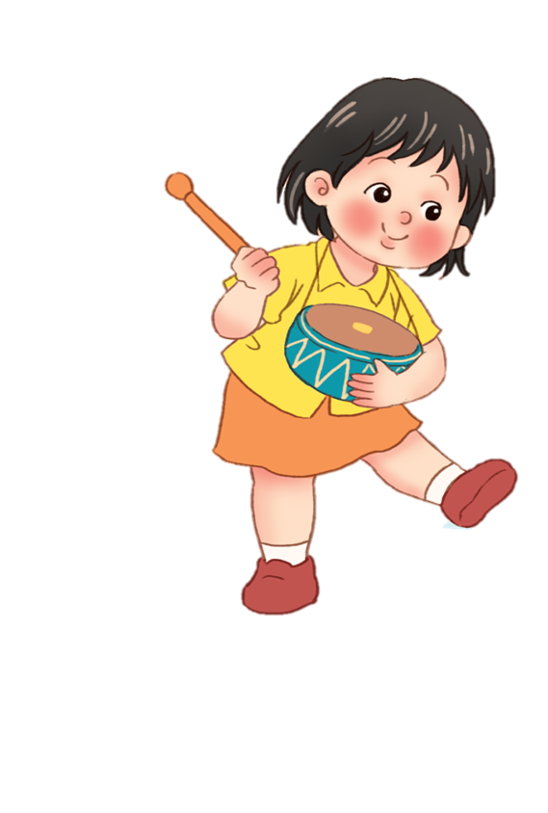
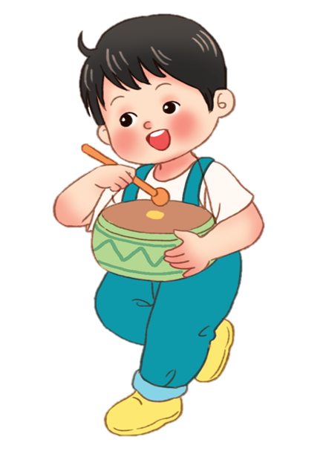
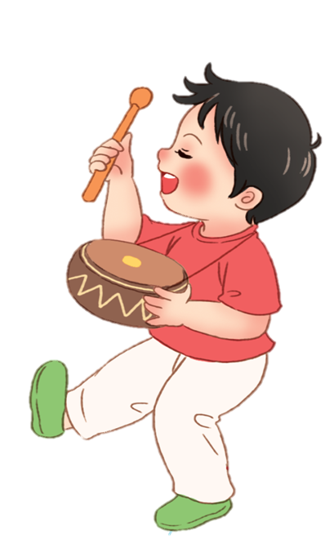


Slide 15
Đọc đoạn

Slide 16
Bài đọc chia làm 2 đoạn
Đoạn 1: Từ đầu ... liên hoan con ạ
Đoạn 2: Đoạn còn lại

Slide 17
Bữa cơm gia đình
Thấy mẹ đi chợ về, Chi hỏi:
- Sao mẹ mua nhiều đồ ăn thế ạ?
- Đố con hôm nay là ngày gì?
Chi chạy lại xem lịch:
- A, ngày 28 tháng 6, ngày Gia đình Việt Nam.
- Đúng rồi. Vì thế, hôm nay nhà mình liên hoan con ạ.
Chi vui lắm. Em nhặt rau giúp mẹ. Bố dọn nhà, rửa xoong nồi, cốc chén. Ông bà trông em bé để mẹ nấu ăn. Cả nhà quây quần bên nhau. Bữa cơm thật tuyệt. Chi thích ngày nào cũng là ngày Gia đình Việt Nam.
(Châu Anh)

Slide 18
Giải nghĩa từ

Slide 19
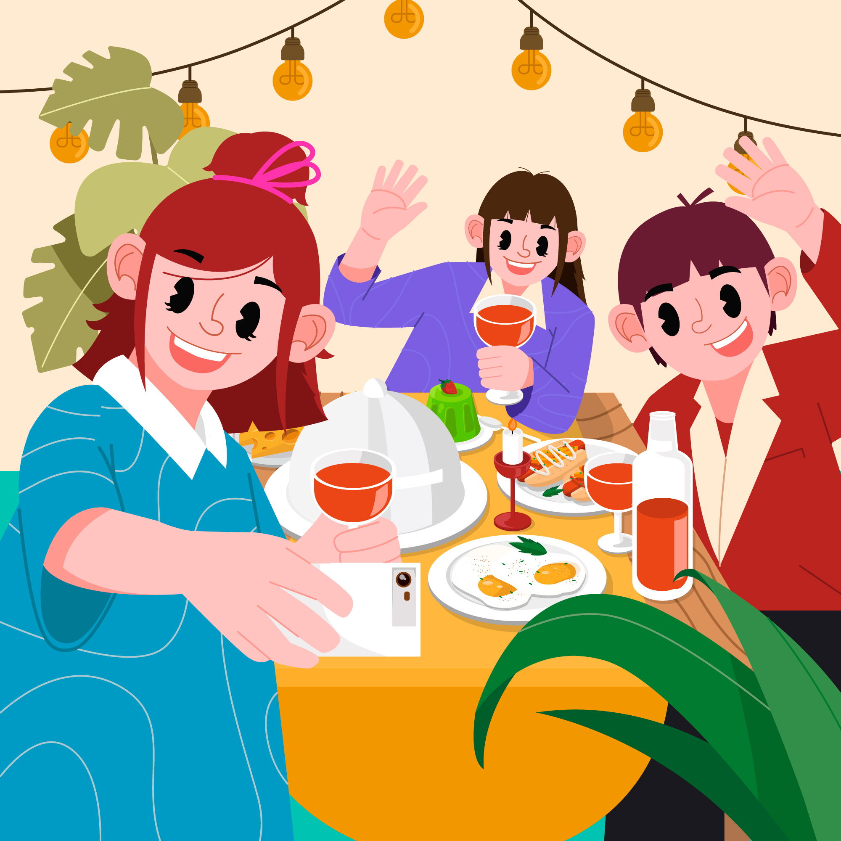
liên hoan
cuộc vui chung có nhiều người tham gia nhân một dịp gì đó.

Slide 20
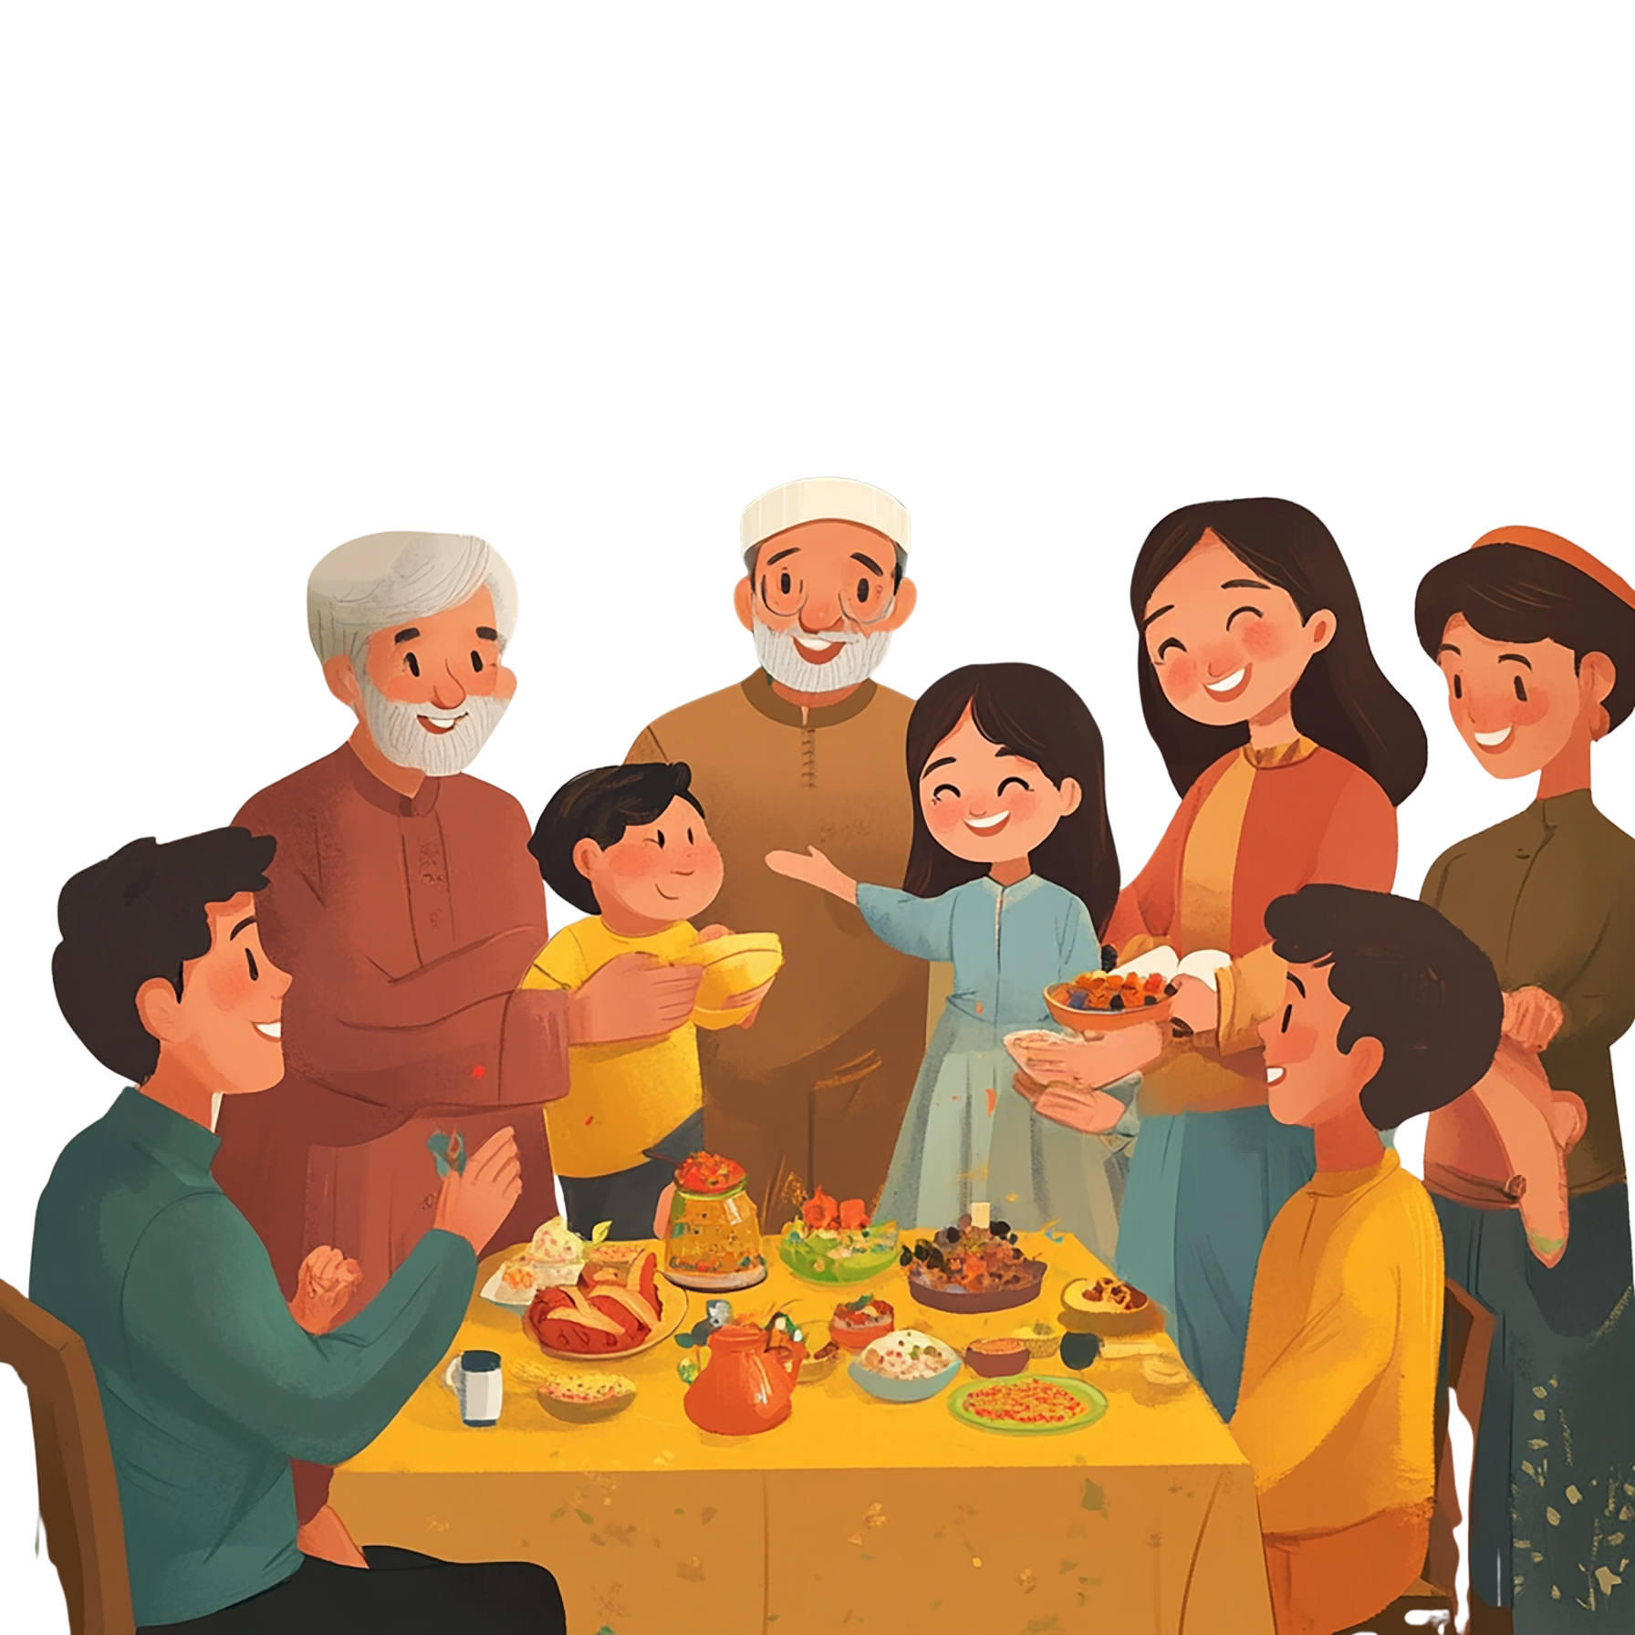
quây quần
tụ tập lại trong một không khí đầm ấm, thân mật.

Slide 21



Slide 22


Slide 23
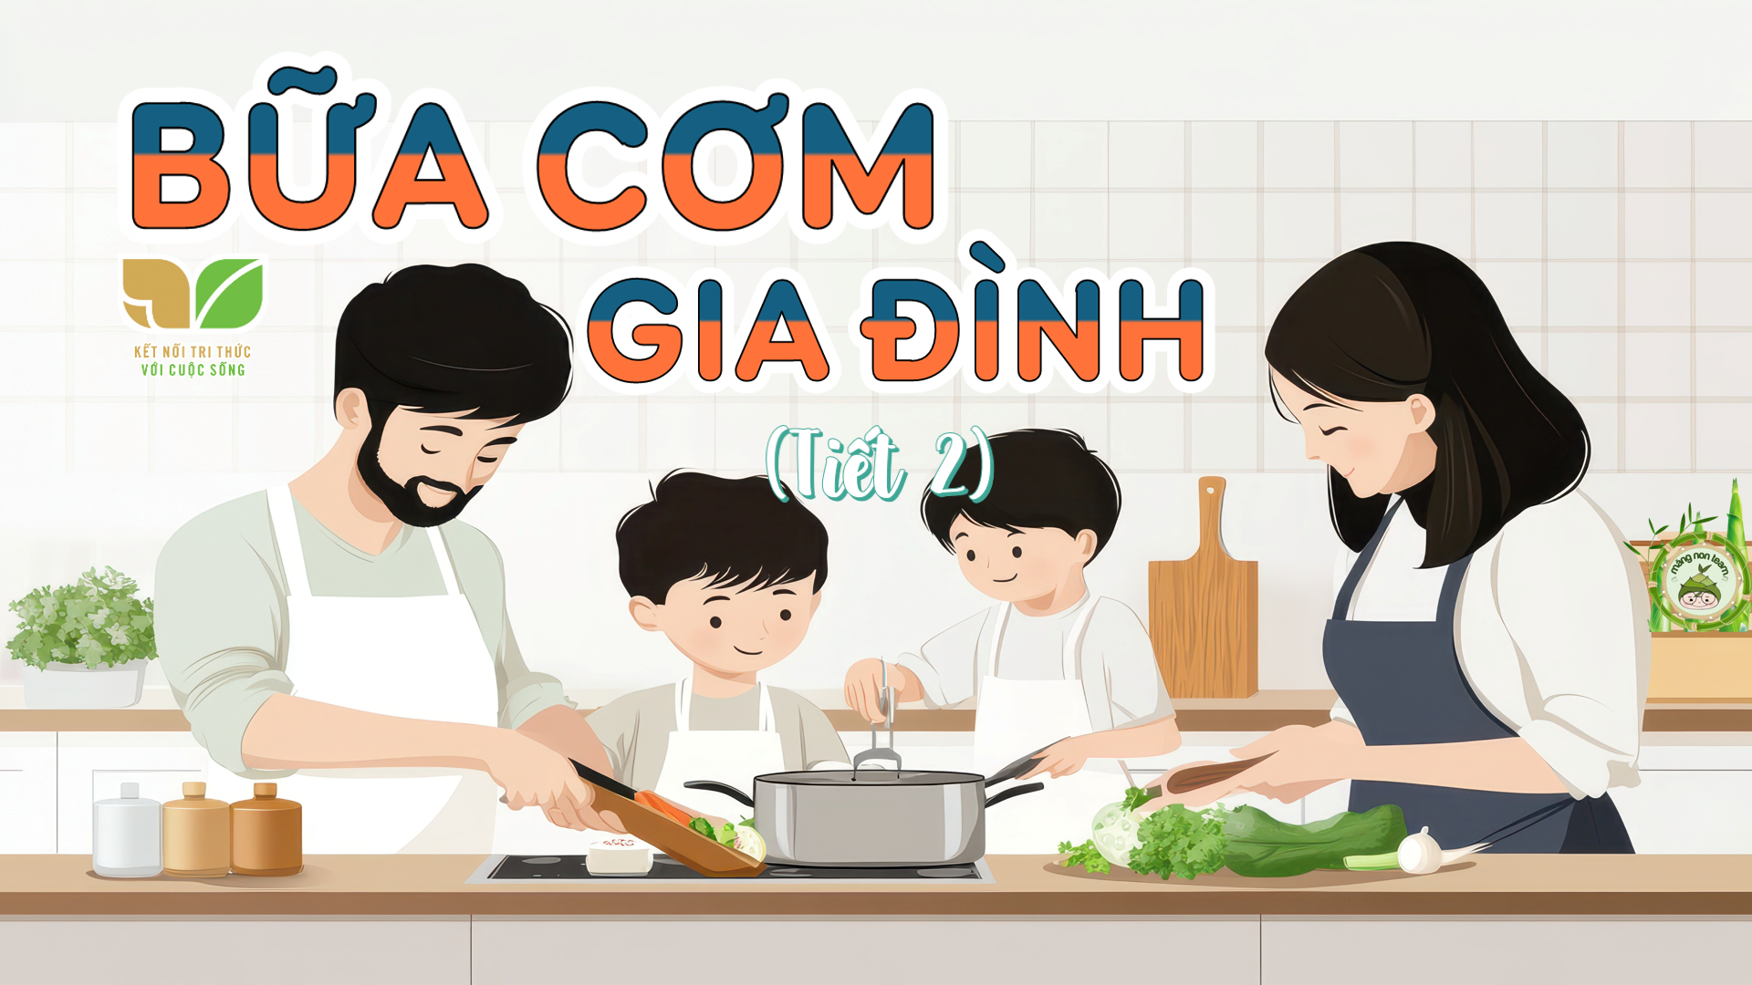

Slide 24

3

Slide 25
Ngày gia đình Việt Nam
là ngày nào?
Ngày 28 tháng 6 là ngày Gia đình Việt Nam.

Slide 26

Vào ngày này,
gia đình Chi làm gì?
Vào ngày này,
gia đình Chi liên hoan.

Slide 28

Theo em,
vì sao Chi rất vui?
Vì bữa cơm thật tuyệt, cả nhà vui vẻ quây quần bên nhau .

Slide 29
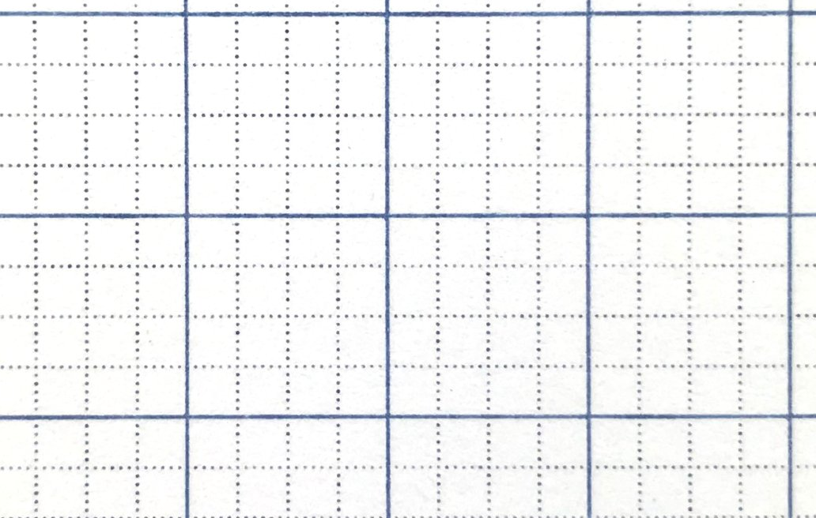
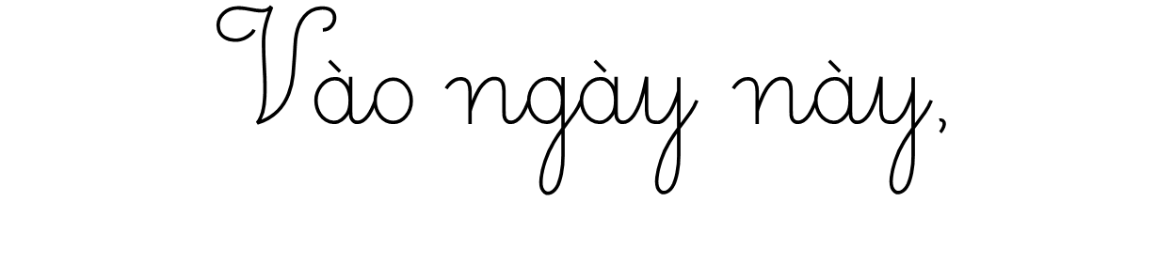

Viết vào vở câu trả lời cho câu hỏi b ở mục 3
4

Slide 30

Chia sẻ về cảm xúc của em khi ăn cơm cùng gia đình

Slide 31
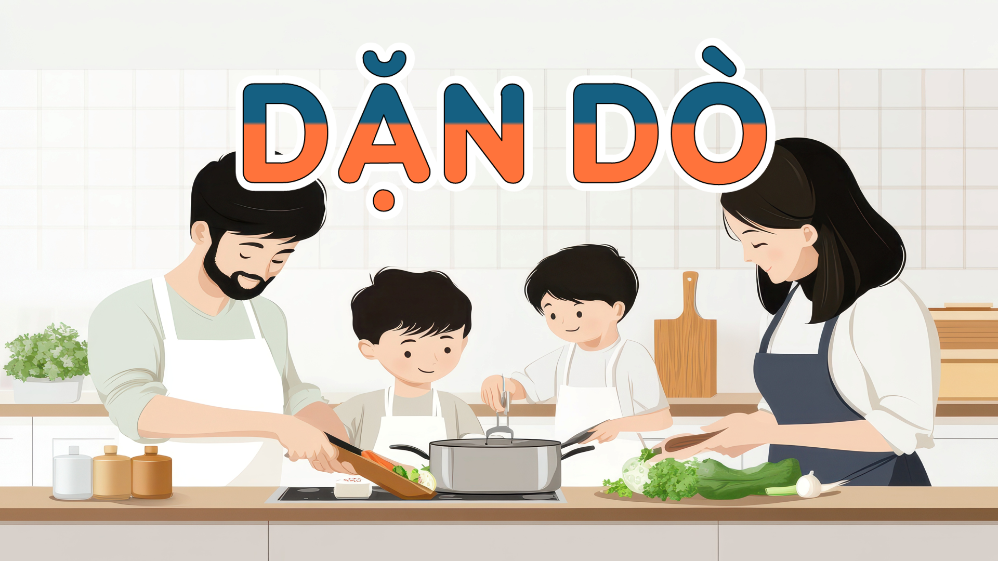
Luyện đọc bài.
Chia sẻ bài học với người thân.

Slide 32
